Slide 1

О работе Комитета РСПП
по промышленной политике
и техническому регулированию
в 2022 году
Seite 1

Slide 2

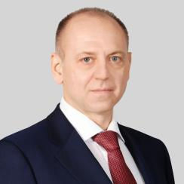
ЗАДАЧИ КОМИТЕТА РСПП ПО ПРОМЫШЛЕННОЙ ПОЛИТИКЕ И ТЕХНИЧЕСКОМУ РЕГУЛИРОВАНИЮ
В работе Комитета РСПП принимает участие
более 3000 экспертов из всех отраслей промышленности
ОСНОВНЫЕ ЗАДАЧИ:
Участие в разработке нормативных правовых актов в по вопросам промышленной политики и технического регулирования.
Выработка консолидированного мнения промышленности и бизнеса.
Обеспечение взаимодействия промышленных ассоциаций с органами государственной власти.
Расширение международного сотрудничества в области технического регулирования и стандартизации.
Д.А. ПУМПЯНСКИЙ
Член Бюро Правления РСПП,
Вице-президент РСПП,
Сопредседатель Комитета РСПП

Slide 3

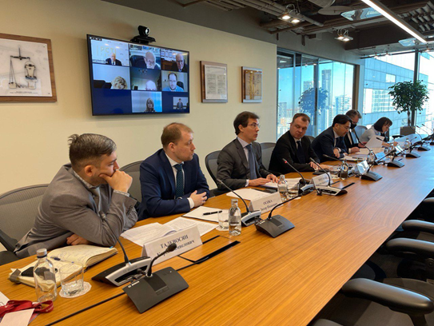
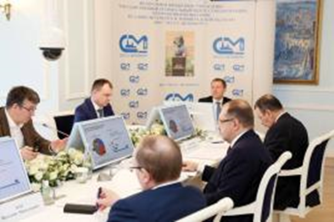
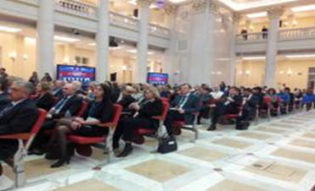
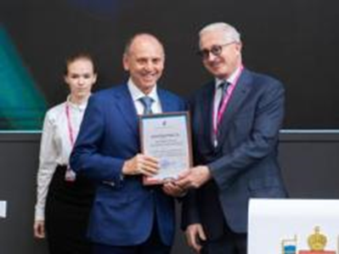
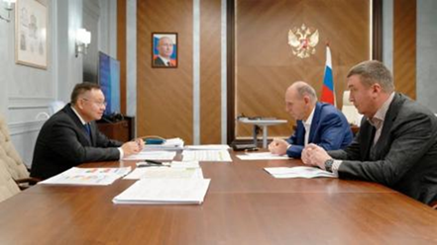
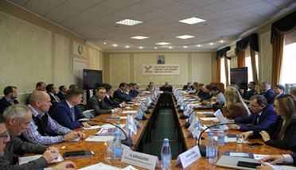
Аналитическая работа Комитета
в 2022 году
От экспертов Комитета получено более 900 отзывов по проектам документов.
Подготовлены заключения на 103 НПА.
Представители Комитета более 110 раз выступили с докладами и сообщениями на конференциях, семинарах и совещаниях различного уровня.
В средствах массовой информации опубликовано
16 статей Комитета.
9

Slide 4










Риски для промышленности и бизнеса
в условиях санкций
Запрет продаж стандартов США и ЕС
Иностранные органы сертификации аннулировали свои сертификаты
Иностранные органы отказали в поверке/калибровке СИ
Отказ в проведении инспекционного контроля
Комитет РСПП с 02.03.2022 осуществлял сбор вопросов и работал совместно с Минпромторгом, Росстандартом, ФСА, ЕЭК по мерам поддержки промышленности и бизнеса.

Slide 5

Преодоление последствий санкций. Стандартизация
Анализ использования зарубежных стандартов в различных отраслях промышленности с целью их замены на российские аналоги
Приобретение новых версий спецификаций API и других зарубежных стандартов через другие страны (например, в странах ЕАЭС) через распространителей стандартов
Ускоренная разработка и принятие ГОСТ, ГОСТ Р на базе используемых зарубежных стандартов, доступ к которым ограничен
Согласование использования ГОСТ, ГОСТ Р взамен иностранных с потребителями продукции в странах СНГ и других дружественных странах

Slide 6


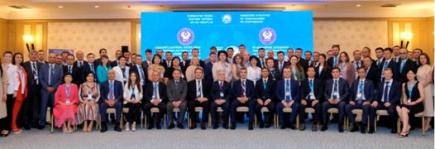
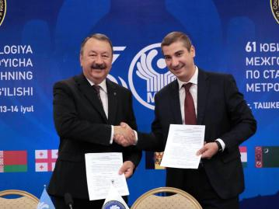
ПОДПИСАНИЕ СОГЛАШЕНИЯ О СОТРУДНИЧЕСТВЕ МГС-РСПП
13.07.2022 в рамках Юбилейного заседания МГС подписано Соглашение о сотрудничестве между Комитетом РСПП и Межгосударственным советом по стандартизации, метрологии и сертификации.

Slide 7

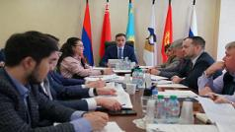


Взаимодействие в рамках ЕАЭС
Участие в работе подкомитетов Консультативного комитета ЕЭК:
- в области обеспечения единства измерений;
- по вопросам технического регулирования в строительстве​;
- в области государственного контроля (надзора);
- в области аккредитации и оценки соответствия;
- по стандартизации.
Ключевые проекты ЕЭК, по которым подготовлены заключения:
- Порядок координации работ по стандартизации в рамках ЕАЭС;
- Концепция создания Евразийской системы обеспечения качества продукции;
- Порядок проведения оценки научно-технического уровня ТР ЕАЭС.
В составе Делового совета ЕАЭС планируется создать Комитет по техническому регулированию.
Предложения по созданию Комитета обсуждаются со странами ЕАЭС.
6

Slide 8
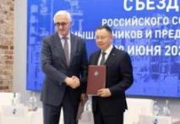
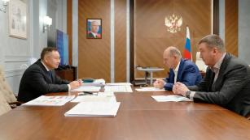
Реализация дорожной карты
РСПП-Минстрой России
Подписана вторая Дорожная карта по взаимодействию РСПП и Минстроя России в сфере технического регулирования и совершенствования нормативной базы в строительстве на 2022-2023 гг.
С учетом предложений:
- принята Стратегия развития строительной отрасли и ЖКХ РФ до 2030 года;
- разработана первая редакция ТР ЕАЭС «О безопасности строительных материалов и изделий»;
- утверждена и реализуется программа по увеличению применения стали в строительстве;
- дорабатывается порядок разработки Сводов правил.
16 проектов зданий на металлическом каркасе принято Минстроем России в качестве типовых.
2

Slide 9
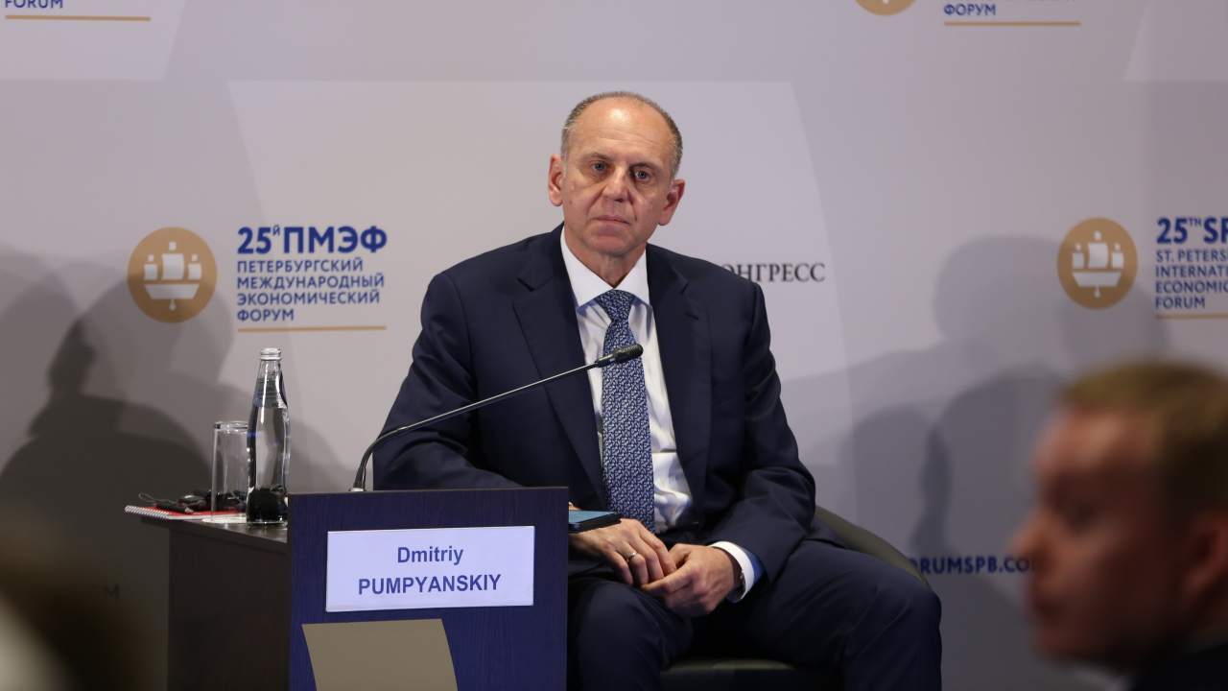
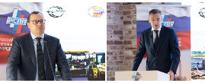
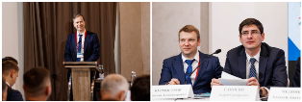
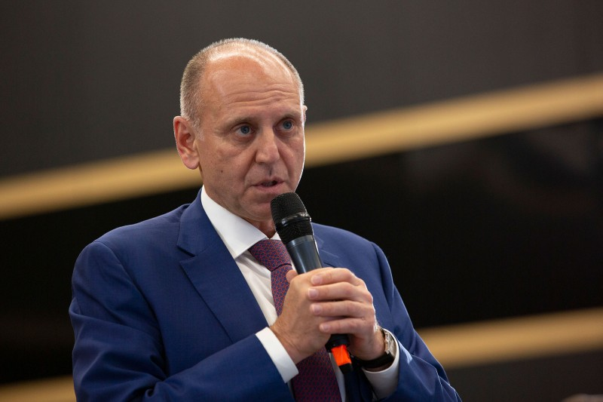
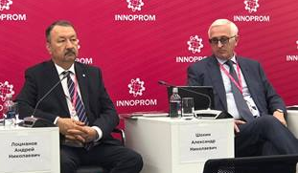
Мероприятия Комитета в 2022 году
В течение года представители комитета организовали и стали соорганизаторами более 10 мероприятий, а также более 110 раз выступили с докладами и сообщениями на партнерских конференциях, семинарах и совещаниях различного уровня.
N
1
2
3
4
5
6
7
8
9
10
11
Событие | Ссылка на отчет
Совместное заседание с Комитетом ТПП РФ по техническому регулированию, стандартизации и качеству продукции | http://rgtr.ru/press-tsentr/1875
Онлайн-конференция «Неделя «Техэксперт» | http://rgtr.ru/press-tsentr/1898
Конференция «Метрология на службе качества – 2022» | http://rgtr.ru/press-tsentr/1980
Сессия по вопросам технического нормирования в строительстве в рамках форума «ИННОПРОМ» | http://rgtr.ru/press-tsentr/2052
Конференция «Импортозамещение материалов, оборудования и технологий в области общегражданского и транспортного строительства» | http://rgtr.ru/press-tsentr/2111
Сессии в рамках форума «Российская неделя стандартизации» | http://rgtr.ru/press-tsentr/2143 http://rgtr.ru/press-tsentr/2146
Конференция «Национальные концепции качества: подготовка кадров для цифровой трансформации промышленности и экономики» | http://rgtr.ru/press-tsentr/2161
Конференция «НЕФТЕГАЗСТАНДАРТ – 2022» | http://rgtr.ru/press-tsentr/2171
Сессия «Стандартизация как инструмент решения вопросов импортозамещения» в рамках форума «Российский промышленник» | http://rgtr.ru/press-tsentr/2186
Конференция «ЧЕРМЕТСТАНДАРТ – 2022» | http://rgtr.ru/press-tsentr/2192
Совместное заседание с Комитетом РСПП по разрешительной и контрольно-надзорной деятельности и Комитетом ТПП РФ по техническому регулированию, стандартизации и качеству продукции | http://rgtr.ru/meropriyatiya/140
9

Slide 10
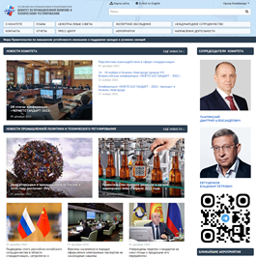

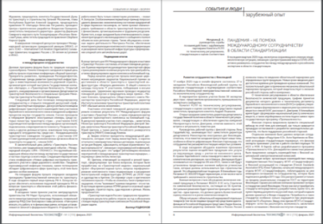



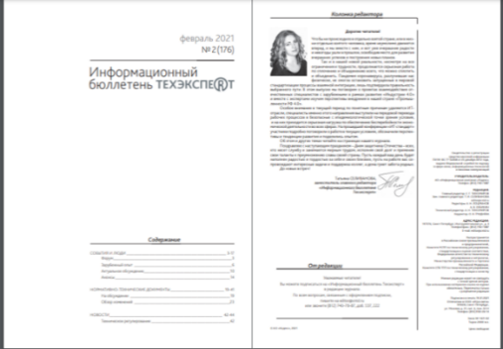


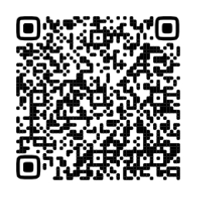
Информационная работа
В 2022 году Комитетом сделано 230 рассылок, включая 103 проекта НПА.
Рассылка информации по вопросам промышленной политики и технического регулирования осуществляется в более чем 4000 адресов. Информация о текущей работе оперативно размещается на сайте Комитета РСПП и на каналах в Telegram и Youtube.
Совместно с информационной сетью «ТЕХЭКСПЕРТ» продолжается выпуск бюллетеня «Техническое регулирование в России».
www.RGTR.ru
Telegram-канал -
https://t.me/rgtr_ru
YouTube-канал Комитета РСПП по промполитике и техрегулированию
10

